Slide 1
Разработка программы «Визуализация математических функций»
Презентация на тему
Выполнил студент группы П1-17:
Богомолов М.В.

Slide 2
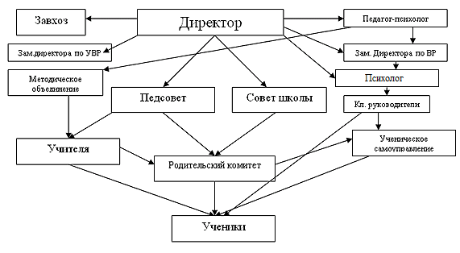
Организационная структура предприятия
Рис 1. Организационная структура

Slide 3
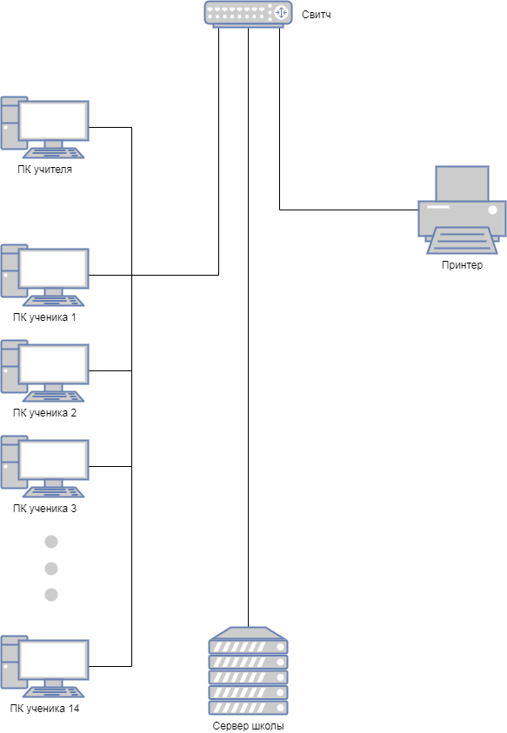
АППАРАТНОЕ ОБЕСПЕЧЕНИЕ ПРЕДПРИЯТИЯ
Рис 2. Локальная сеть

Slide 4
ЗАДАЧА: РАЗРАБОТАТЬ ПРОГРАММУ ДЛЯ ОТОБРАЖЕНИЯ ГРАФИКОВ
Необходимый функционал:
Отрисовка графика заданного пользователем;
Ввод нового графика;
Рассмотрение графика функции на разных участках числового континуума;

Slide 5
Технология обработки информации
Для обработки данных на компьютерах в школе установлено следующее программное обеспечение:
№ | Наименование продукта | Предназначение
1 | MS Word | Работа с текстовой информацией
2 | MS Excel | Работа с таблицами
3 | MS Access | Работа с базами данных
Таблица 1. ПО для обработки данных

Slide 6
Метод проектирования и разработки
Основным циклом разработки было выбрана «Инкрементную модель». ПО разрабатывается последовательно, но при этом имеет несколько версий. Данный способ дает возможность запланировать улучшение продукта пока длится жизненный цикл.
Данный метод разработки был выбран, т.к. во время и после создания ПО можно спокойно расширить его функционал, при этом не затрагивая основные функции. Ниже представлен пример разработки приложения. В первой версии приложения пользователю был доступен только просмотр проекта.

Slide 7
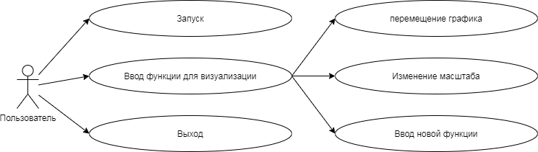
АЛГОРИТМ РЕШЕНИЯ
Чтобы показать алгоритм решения наиболее наглядно, следует использовать Use-Case диаграмму.
Рис 3. Use-Case диаграмма

Slide 8
Выбор Инструментов Разработки
среда разработки – Vim
язык программирования – C++
Графическая библиотека OpenGL
Выбор данных инструментов осуществлялся на основе предпочтений заказчика.

Slide 9
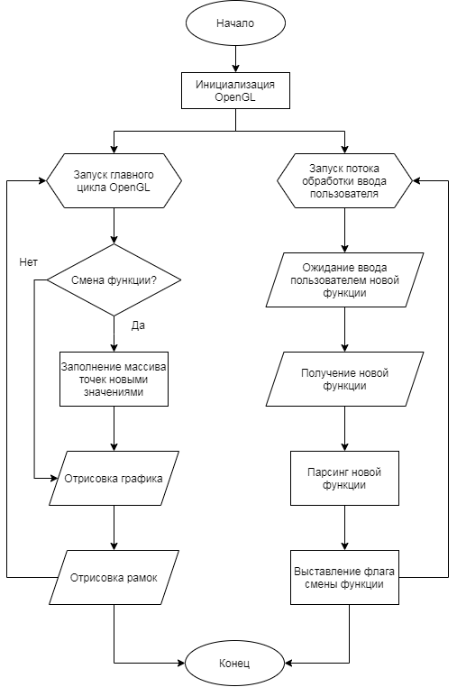
Главный модуль программы
Рис 5. Структура главного модуля

Slide 10
Спасибо за внимание

